Slide 1



Soutenance du projet de semestre 9 pour
filière :
Électronique embarquée
Développement d’un système connecté pour la mesure de la qualité de l'eau
Soutenu par :
Rebai Amen Allah
Tair Nouaman
Encadré par:
M. Djilali Kourtiche
Jury:
Monsieur E. Tisserand
Monsieur J. Claudel
Madame A. Lemee
Année universitaire 2023-2024

Slide 2
Plan
1
Introduction générale
Les Solutions existantes
2
Les paramètres utiles
3
4
Technologie employée
5
Solution IOT Proposée
6
Conclusion
Présentation du Projet Fédérateur du Semestre 9
21/02/2024
| 2
Notes:
In order to present my work effectively, I will proceed in 5 parts:The first part involves defining the general context of the project. The second part is dedicated to analysis and specifications. The third part will focus on the design. This will be followed by the implementation of the solution. Finally, I will conclude my presentation.

Slide 3
Introduction Générale
Présentation du Projet Fédérateur du Semestre 5
19/01/2024
| 3
Notes:
Now, I will begin with the general context of the project

Slide 4
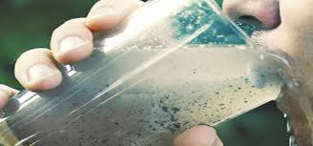
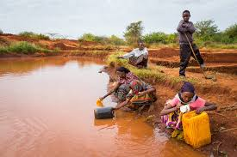
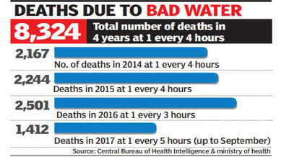
Introduction
Solutions existantes
paramètres utiles
Technologie employée
Solution proposée
Conclusion
Problématique
La contamination de l'eau a été étudiée comme l'une des principales causes de décès et de maladie dans le monde. De nombreuses personnes meurent chaque année de l'eau contaminée. La contamination de l'eau est également un problème sérieux dans l'irrigation des industries et l'aquaculture.
Ignorance du public et du gouvernement et absence de système de contrôle de la qualité de l'eau.
Présentation du Projet Fédérateur du Semestre 9
22/02/2024
| 4
Notes:
La rétinopathie diabétique est une maladie oculaire causée par le taux élevé de sucre dans le sang résultant du diabète
Stades de la Rétinopathie Diabétique:Normal -Léger-Modéré -évère-Prolifératif chaque stade se differe de l’autre par l’augmentation du nombre de micro-antirisme.

Slide 5
Solutions existantes
Présentation du Projet Fédérateur du Semestre 5
19/01/2024
| 3
Notes:
Now, I will begin with the general context of the project

Slide 6
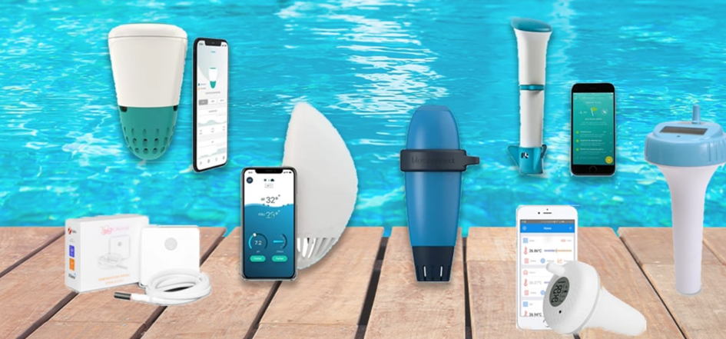
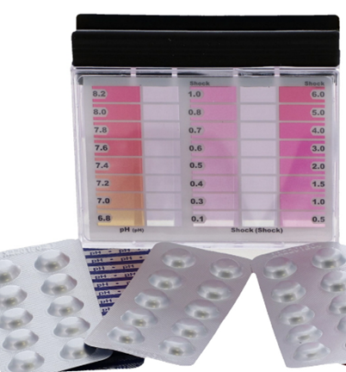
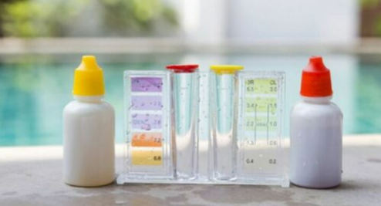
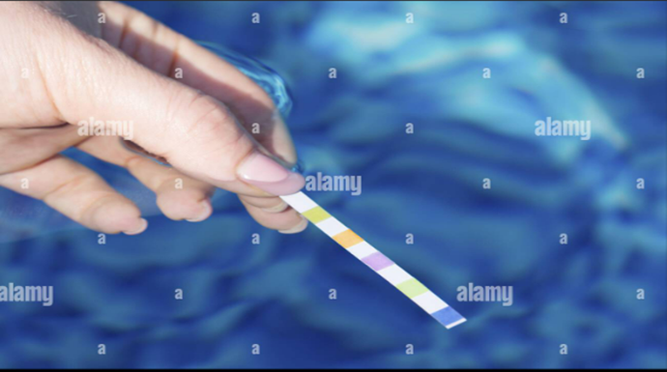
Introduction
Solutions existantes
paramètres utiles
Technologie employée
Solution proposée
Conclusion
Les systèmes connectés
Les gouttes réactives liquides
Les pastilles
Les bandelettes
Présentation du Projet Fédérateur du Semestre 9
22/02/2024
| 5

Slide 7
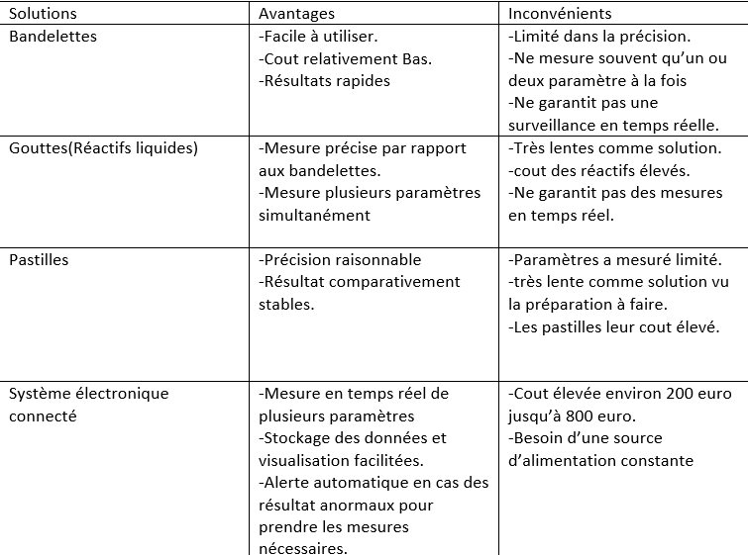
Introduction
Solutions existantes
paramètres utiles
Technologie employée
Solution proposée
Conclusion
Tableau comparatif des différentes solutions
Présentation du Projet Fédérateur du Semestre 9
22/02/2024
| 6
Notes:
Passons maintenant à la présentation du projet.
La qualité est une partie intégrante de la valeur du produit qui représente l’image de l’entreprise.c’est pour cela que Bontaz essaie toujours d’améliorer les relations avec ses différents clients.
et C’est le service qualité de bontaz qui est responsable de gérer les réclamations grâce à la méthode 8D.
La méthode 8D est une démarche qualité qui permet d'éradiquer un problème au sein d'une entreprise
Chaque réclamation reçue passe par un ensemble des étapes comme vous voyez ici:
-décrire le problème.
-constituer l'équipe.
-prendre des actions immédiates.
-analyser les causes racines.
-définir les solutions potentielles.
-vérifier l'efficacité.
-généraliser les solutions.
La première étape consiste à décrire le problème,la deuxième c’est pour désigner les membres d'équipe , la 3eme étape oule service qualité prend des actions immédiates.suivi par l’analyse des causes racines,puis la 5eme étape pour définir les solutions potentielles,

Slide 8
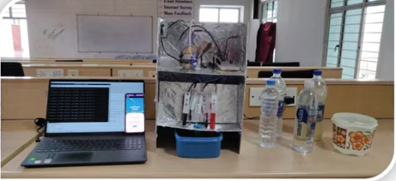

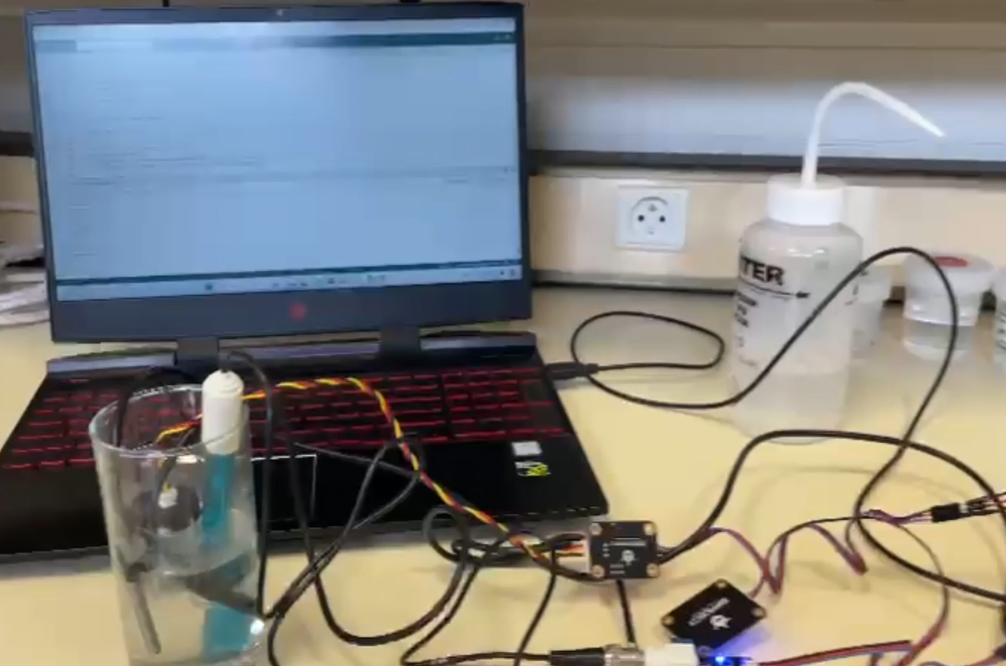


Introduction
Solutions existantes
paramètres utiles
Technologie employée
Solution proposée
Conclusion
Objectif
Pour surmonter ces contraintes, nous visons à concevoir un système d'analyse de la qualité de l'eau efficace en utilisant ESP32.
Présentation du Projet Fédérateur du Semestre 9
22/02/2024
| 7
Notes:
Passons maintenant à la présentation du projet.
La qualité est une partie intégrante de la valeur du produit qui représente l’image de l’entreprise.c’est pour cela que Bontaz essaie toujours d’améliorer les relations avec ses différents clients.
et C’est le service qualité de bontaz qui est responsable de gérer les réclamations grâce à la méthode 8D.
La méthode 8D est une démarche qualité qui permet d'éradiquer un problème au sein d'une entreprise
Chaque réclamation reçue passe par un ensemble des étapes comme vous voyez ici:
-décrire le problème.
-constituer l'équipe.
-prendre des actions immédiates.
-analyser les causes racines.
-définir les solutions potentielles.
-vérifier l'efficacité.
-généraliser les solutions.
La première étape consiste à décrire le problème,la deuxième c’est pour désigner les membres d'équipe , la 3eme étape oule service qualité prend des actions immédiates.suivi par l’analyse des causes racines,puis la 5eme étape pour définir les solutions potentielles,

Slide 9
Les paramètres utiles
Présentation du Projet Fédérateur du Semestre 5
19/01/2024
| 3
Notes:
Now, I will begin with the general context of the project

Slide 10
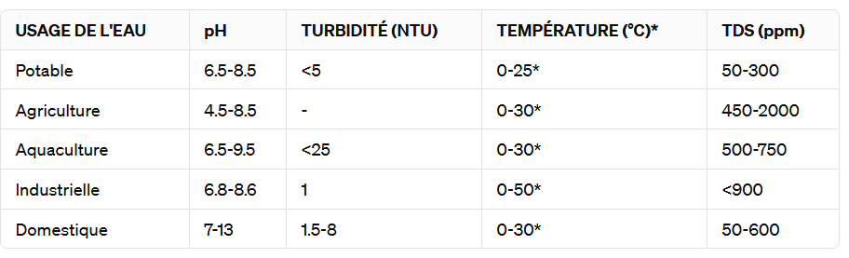
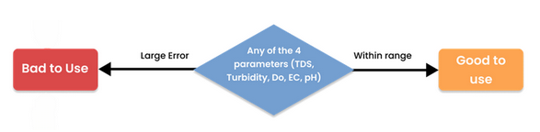
Introduction
Solutions existantes
paramètres utiles
Technologie employée
Solution proposée
Conclusion
Decision Making:
Présentation du Projet Fédérateur du Semestre 9
22/02/2024
| 8
Notes:
Passons maintenant à la présentation du projet.
La qualité est une partie intégrante de la valeur du produit qui représente l’image de l’entreprise.c’est pour cela que Bontaz essaie toujours d’améliorer les relations avec ses différents clients.
et C’est le service qualité de bontaz qui est responsable de gérer les réclamations grâce à la méthode 8D.
La méthode 8D est une démarche qualité qui permet d'éradiquer un problème au sein d'une entreprise
Chaque réclamation reçue passe par un ensemble des étapes comme vous voyez ici:
-décrire le problème.
-constituer l'équipe.
-prendre des actions immédiates.
-analyser les causes racines.
-définir les solutions potentielles.
-vérifier l'efficacité.
-généraliser les solutions.
La première étape consiste à décrire le problème,la deuxième c’est pour désigner les membres d'équipe , la 3eme étape oule service qualité prend des actions immédiates.suivi par l’analyse des causes racines,puis la 5eme étape pour définir les solutions potentielles,

Slide 11
Les technologies employées
Présentation du Projet Fédérateur du Semestre 5
19/01/2024
| 3
Notes:
Now, I will begin with the general context of the project

Slide 12
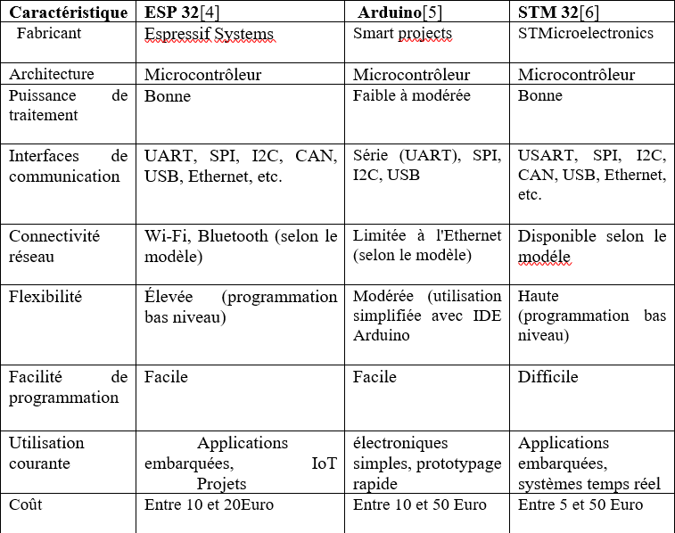
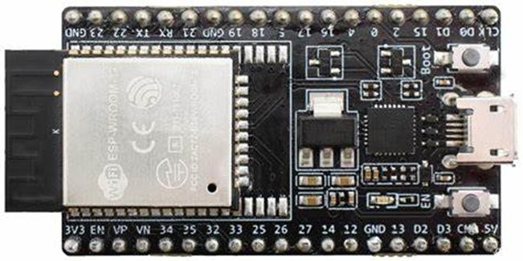
Choix de la carte électronique
ESP32

Slide 13
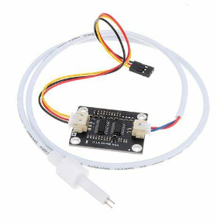
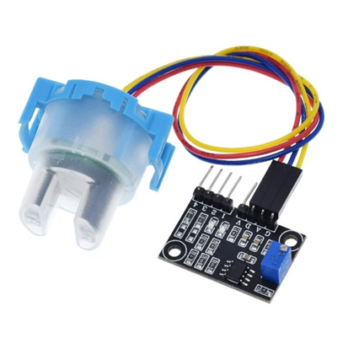
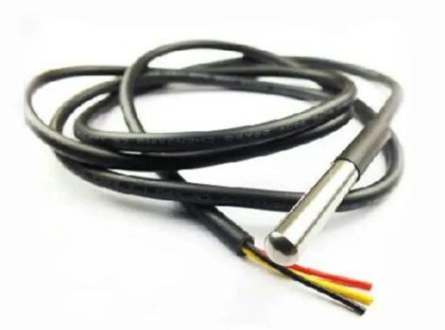
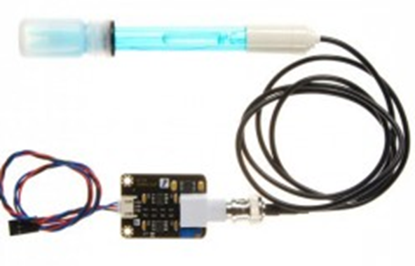
Les capteurs
Capteur de turbidité
Capteur TDS SEN 0244
Capteur de PH+une sonde d'electrode
Capteur de température DS 18B20

Slide 14
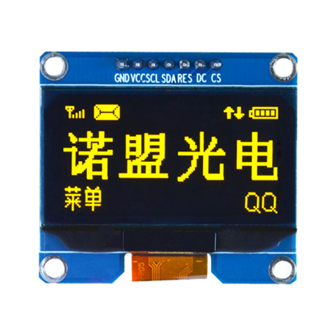
Afficheur
Afficheur OLED 1.54

Slide 15
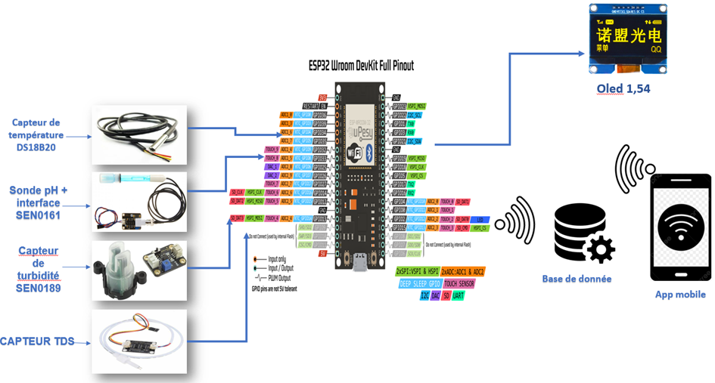
Introduction
Solutions existantes
paramètres utiles
Technologie employée
Solution proposée
Conclusion
Schéma synoptique

Slide 16
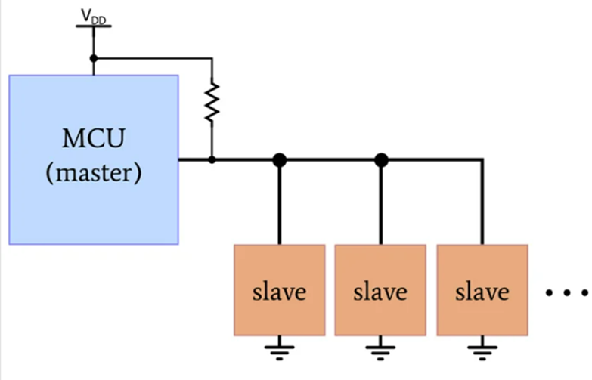
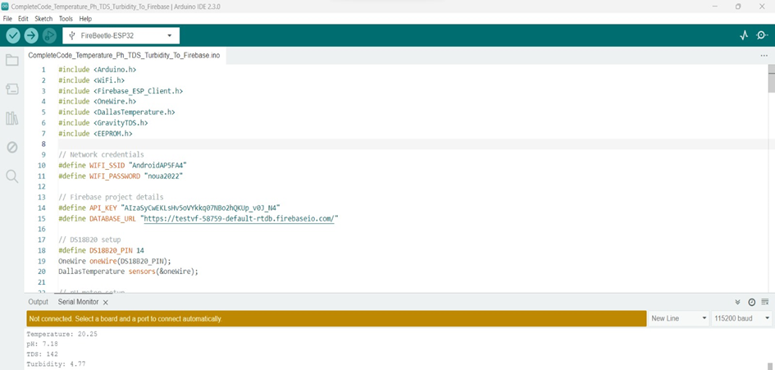

Communication des capteurs avec notre microcontrôleur
Arduino IDE
Résultat de la simulation
Communication OnWire

Slide 17
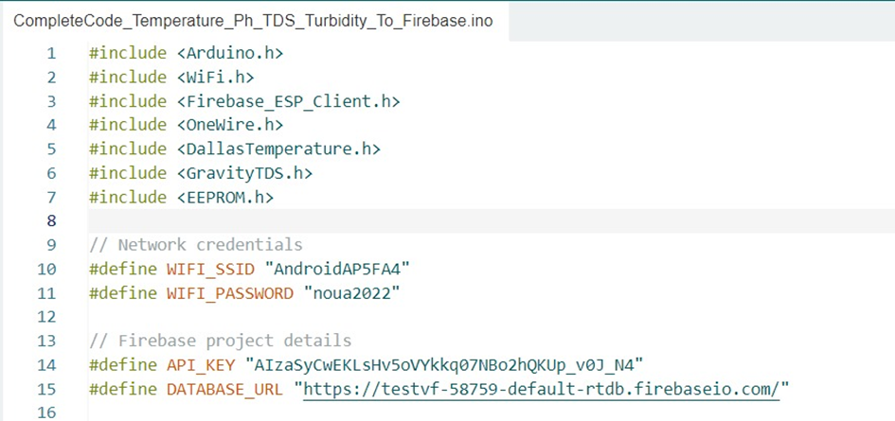
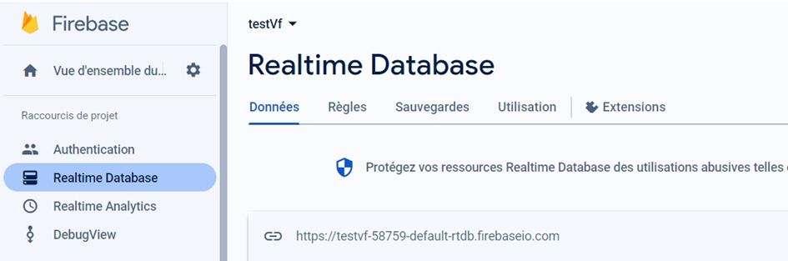

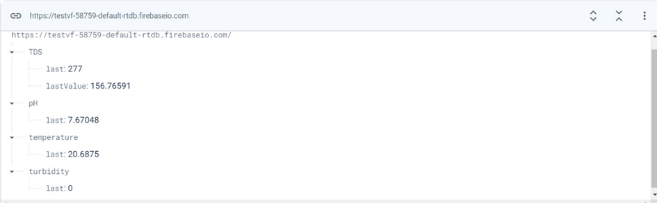
Base de données
Bases de données avant simulation
Outil Firebase
Bases de données aprés simulation
L'API_key et l'URL de la base de données

Slide 18


Introduction
Solutions existantes
paramètres utiles
Technologie employée
Solution proposée
Conclusion
Application Mobile
Donnée invalide
Donnée valide
Interface d'authentifi-cation
Drinking
Agriculture
Aquaculture
Industrial
Domestic
Interface de domain d’usage
Good to use
Bad to use
Interface des résultats de test

Slide 19
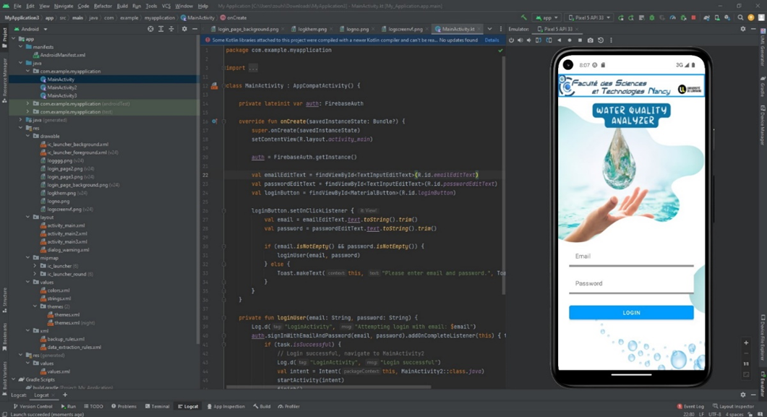
Introduction
Solutions existantes
paramètres utiles
Technologie employée
Solution proposée
Conclusion
Android Studio

Slide 20

Introduction
Solutions existantes
paramètres utiles
Technologie employée
Solution proposée
Conclusion
Donnée invalide
Donnée valide
Interface d’authentifi-cation
Drinking
Agriculture
Aquaculture
Industrial
Domestic
Interface de domain d’usage
Good to use
Bad to use
Interface des résultats de test

Slide 21
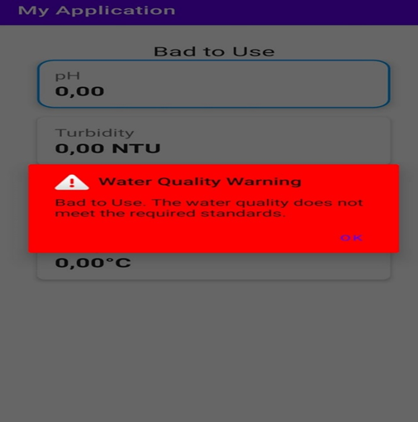
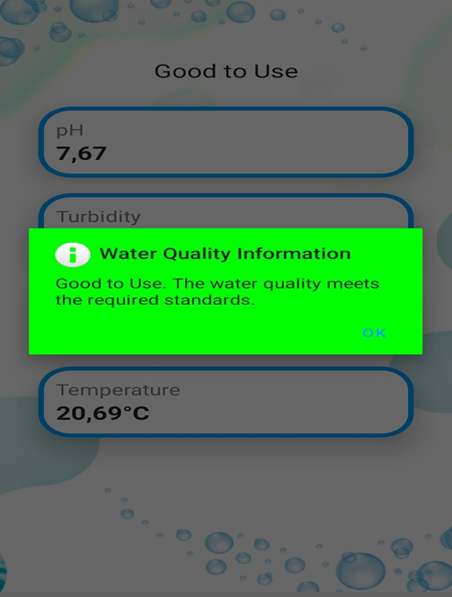
Introduction
Solutions existantes
paramètres utiles
Technologie employée
Solution proposée
Conclusion
Donnée invalide
Donnée valide
Interface d’authentifi-cation
Drinking
Agriculture
Aquaculture
Industrial
Domestic
Interface de domaine d’usage
Good to use
Bad to use
Interface des résultats de test

Slide 22
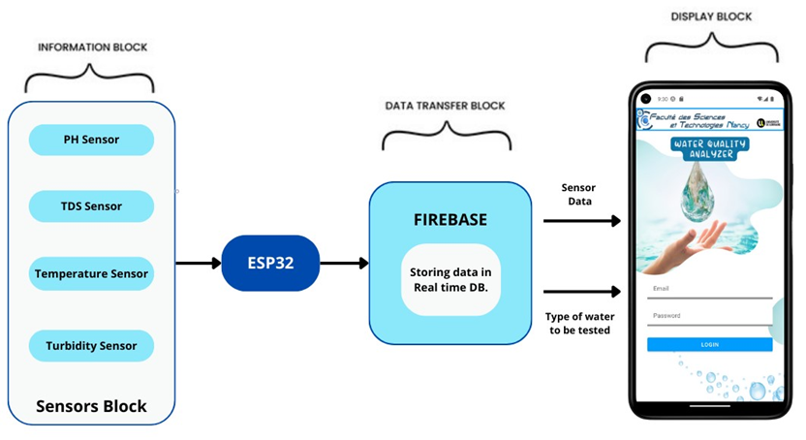
Introduction
Solutions existantes
paramètres utiles
Technologie employée
Solution proposée
Conclusion
Schéma récapitulatif de la solution

Slide 23
Introduction
Solutions existantes
paramètres utiles
Technologie employée
Solution proposée
Conclusion
Vidéo
Présentation du Projet Fédérateur du Semestre 9
21/02/2024
| 28
Notes:
Après un benchmark qu’on a effectué,on a décidé de développer le front end avec le framework de javascript Angular et l’ HTML5 et le CSS3, et afin de garantir la sécurité de l’application on a utilisé dans le back end le framework Spring boot, spring security et spring data,pour la persistance des données,j'ai exploité le logiciel XAMPP pour communiquer avec le serveur de base de donnée MySQL et finalement pour l'environnement de développement j’ai choisi l'éditeur du code Intellij IDEA .

Slide 24
Conclusion
Présentation du Projet Fédérateur du Semestre 5
19/01/2024
| 29

Slide 25




Introduction
Solutions existantes
paramètres utiles
Technologie employée
Solution proposée
Conclusion
Résultat : 1
Développement de la carte électronique
Résultat : 4
Communication nécessaire entre le master et les slaves
Réussite
du projet
Résultat : 3
Étude bibliographique
Résultat : 2
Développement mobile,
Présentation du Projet Fédérateur du Semestre 5
19/01/2024
| 6
Notes:
//Ce mode de gestion traditionnel qui s’effectue de façon manuelle à l'aide de l’excel présente plusieurs problèmes à savoir:
mais le service qualité rencontre plusieurs problèmes à cause de leur mode de gestion qui s’effectue de façon manuelle à l'aide de l’excel à savoir:
Les erreurs commises
Manque d’organisation entre les membres de l'équipe
Les retards dans le traitement des réclamations.
Manque de suivi de l’état d’avancement.
Les tâches sont répétitives.

Slide 26

MERCI DE VOTRE
ATTENTION
Notes:
ben! voilà ,on est arrivé à la fin de cette présentation je vous remercie et j'espère que j'étais à la hauteur de vos attentes.bonne soirée et bon weekend.
Comme dernier mot je veux vous dire que ce stage PFE a été vraiment une bonne expérience ou j’ai amélioré mes compétences et j'espère que j'étais à la hauteur de vos attentes.
merci.

